Slide 1
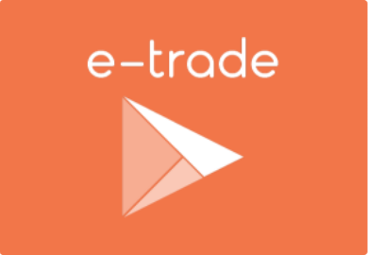
SHOP
E-Trade Project Mangment Tool

Slide 2

^{ניהול הצוות וחלוקת משימות}
את ניהול הצוות וניהול המשימות אנו מנהלים דרך תוכנת ה-web שנקראת Trello. בחרנו לעבוד במתודולוגיית עבודה אגילית, ז"א עבודה בספרינטים כך שעבור כל איש צוות מוגדרות היטב משימות, כל משימה מתומחרת לפי מספר הימים שאיש הצוות הקציב לה בהתאם לרמתו ולפי מורכבות המשימה. Trello עוזרת לנו לארגן את המשימות כמו Kanban שזוהי השיטה הפופולרית כיום בתעשייה. ז"א לוח המתאפיין בעמודות (to-do, in progress, block, done) וכל משימה יכולה להיות באחת מן העמודות.

Slide 3
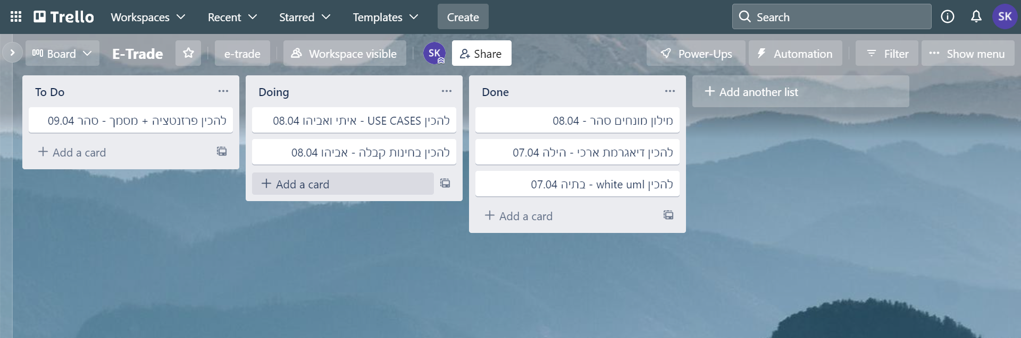
^{ניהול הצוות וחלוקת משימות}

Slide 4
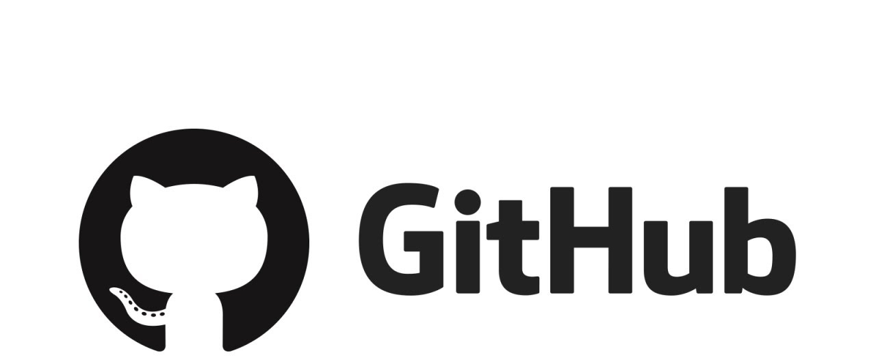
^{ניהול הקוד ומעקב אחר גרסאות}
GitHub היא אחת הפלטפורמות המוכרות והפופולריות לניהול פרויקטים ותהליכי פיתוח, שיתוף תוכן ואחסון קוד. הפלטפורמה של GitHub מבוססת על שירות ענן מאפשרת לנהל תהליכי פיתוח, לעקוב אחר שינויים בפרויקט בקוד, לאחסן סקריפטים, להעלות תוכן טקסטואלי ועוד. GitHub מבוסס על מערכת Git. מערכת Git מספקת בבסיסה יכולות מגוונות כמו ניהול גרסאות, ניהול שינויים, תיוג גרסאות ויכולות הנוספות שבעיקרן מבוססות על ממשקים שונים.
GitHub היא מערכת חכמה לניהול גרסאות והיא מאפשרת לנהל גרסאות של קבצים ובעיקר כמערכת לניהול גרסאות קוד.

Slide 5
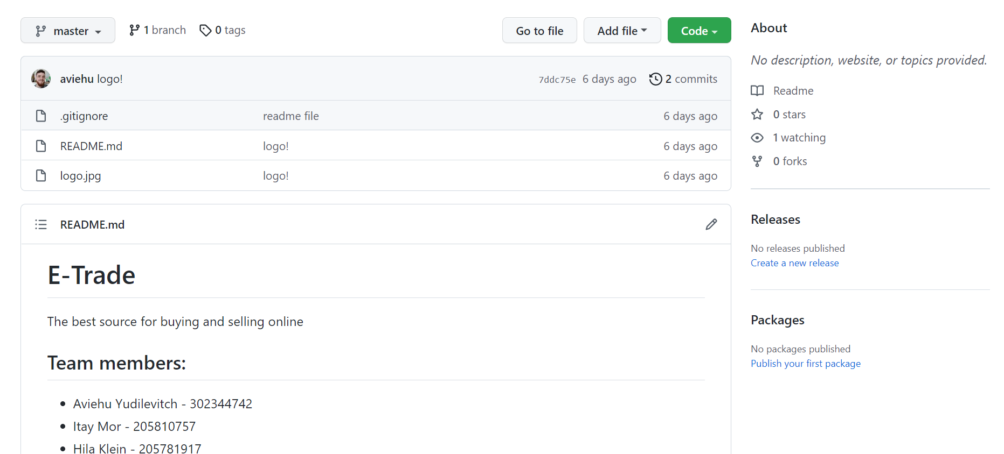
^{ניהול הקוד ומעקב אחר גרסאות}

Slide 6

^{ניהול תיעוד הפרויקט}
בחרנו לנהל ולתעד את מסמכי הפרויקט בענן של גוגל, משום הוא פופלרי, אמין, בעל גישה לכולם, חינמי, וכולנו יודעים לעבוד איתו. תיעוד המסמכים חשוב כי ניתן לעדכן, לערוך ולצפות במסמכים מכל מקום בעיקר בעת פיתוח הקוד (למשל צפייה בUML וכו’). בנוסף הוחלט שלא יעלה מסמך אם שם זהה ובכך אם קיים מסמך למשל בשם UML הוא העדכני ביותר, דבר שיכול למנוע בלבול במידה וקבצים היו עוברים אחד ליד השני ללא ניהול נכון.

Slide 7
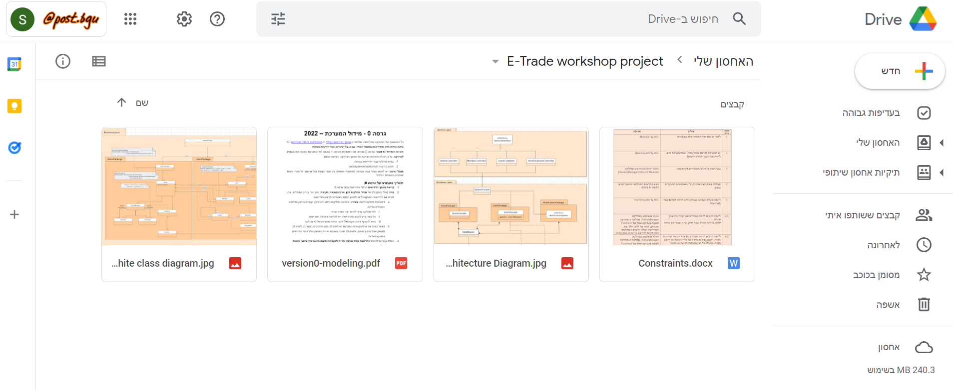
^{ניהול תיעוד הפרויקט}

